Slide 1
[
]
웹 어플리케이션 보안
A
B
선택
VS
(투표)
91416155
박종훈

Slide 2
목차
프로젝트 구조
로그인
기능 설명
문제등록
문제선택
프로필
문제삭제

Slide 3
로그인된 사용자만
문제등록
선택
결과
삭제
userid
난수화 / 메시지인증

Slide 4
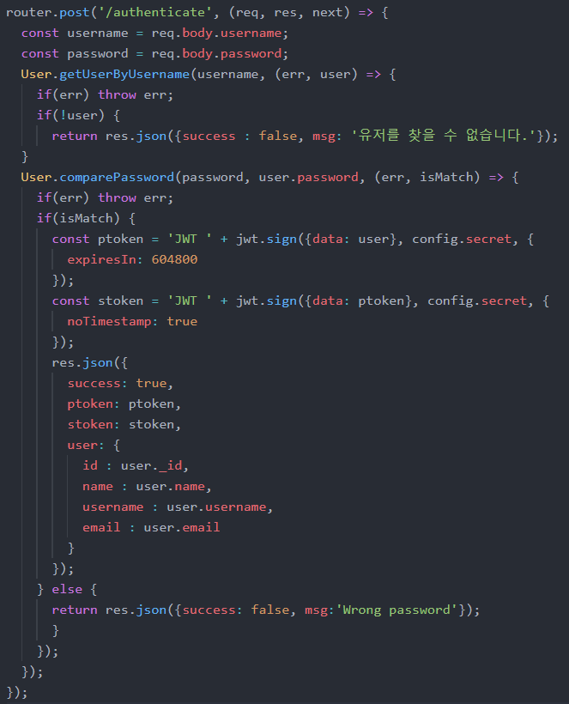
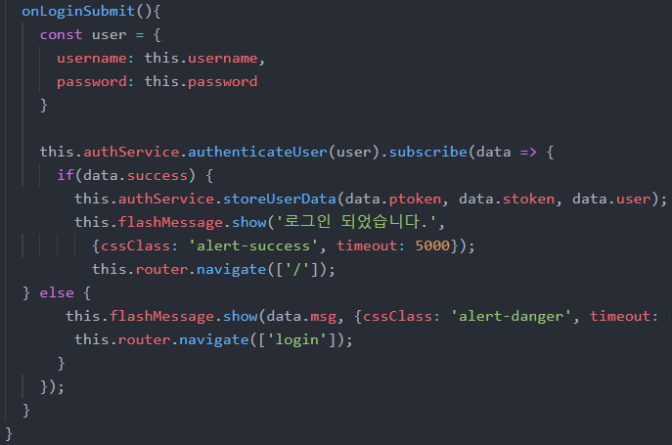
로그인
DB에 Username검색(models .user.js)
login.component.ts
로그인된 사용자만
토큰생성(auth.service.ts)
DB와 Password 매칭(models .user.js)
.

Slide 5
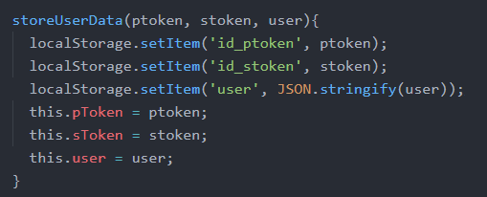
로그인
login.component.ts
토큰저장(auth.service.ts)
.

Slide 6
문제등록
Choice.component.html/.ts
로그인된 사용자만
.

Slide 7
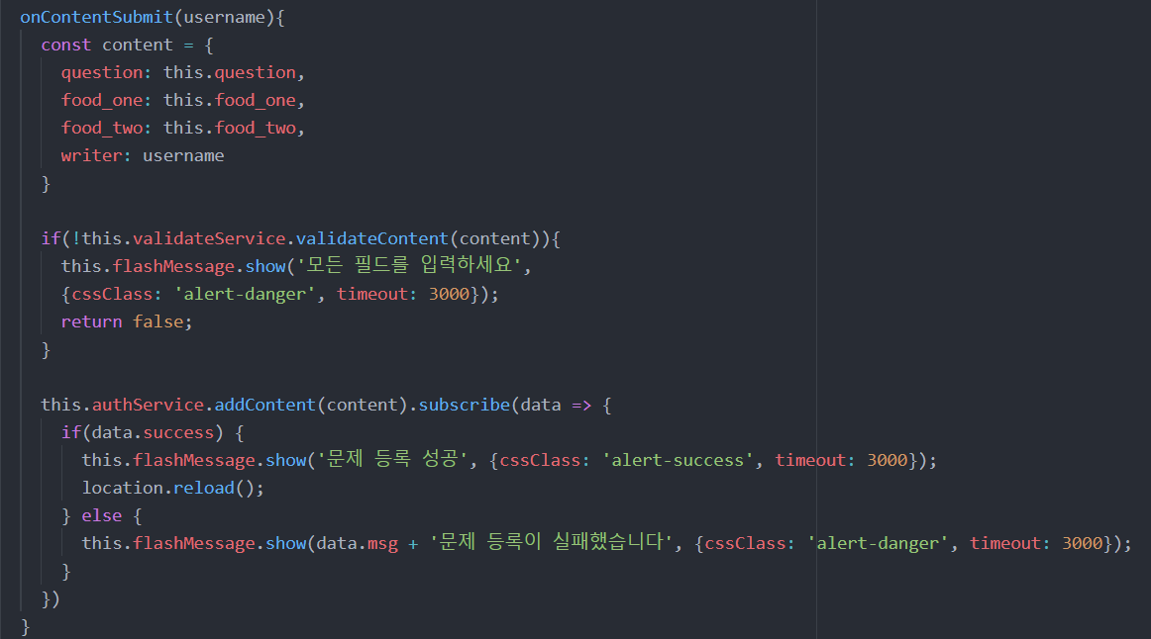
문제등록
Choice.component.ts
입력받은 내용
모든 필드 확인(validate.service.ts)
.

Slide 8
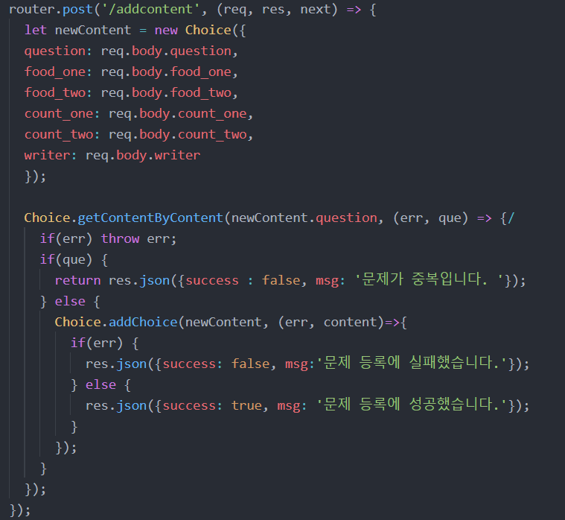
문제등록
routers.content.js
중복검사(models.choice.js)
추가(models.choice.js)
.

Slide 9
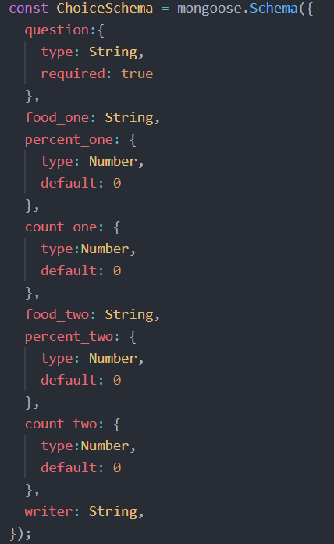
문제등록
Choice.component.ts
DB에 저장되는 스키마
.

Slide 10
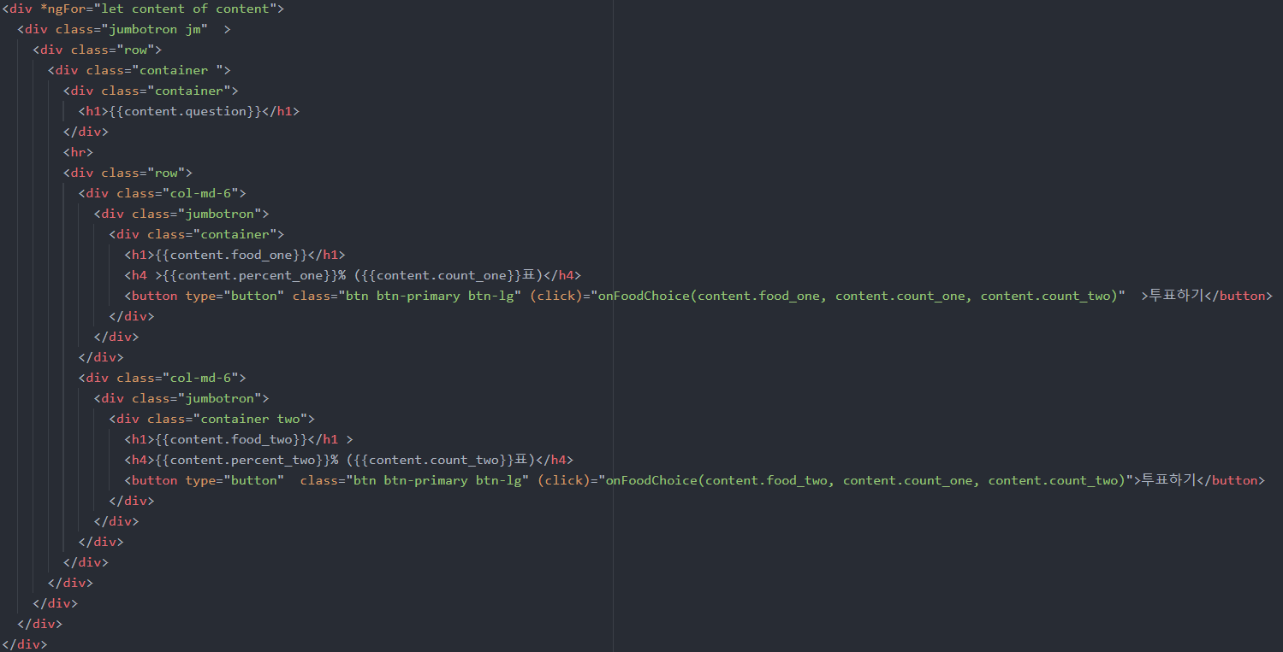
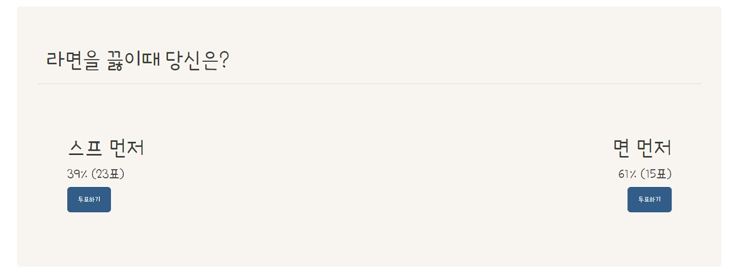
문제선택
resultat.component.html/.ts
.

Slide 11
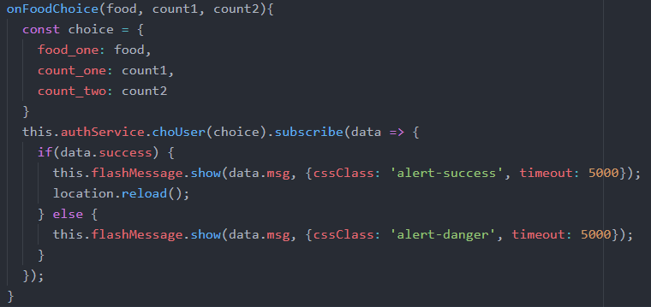
문제선택
resultat.component.ts
.

Slide 12
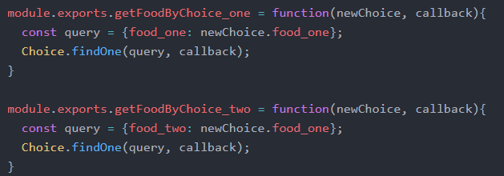
문제선택
routers.content.js
대상확인(models.choice.js)
.

Slide 13
문제선택
routers.content.js
퍼센트 계산
카운터 증가
.

Slide 14
문제선택
routers.content.js
퍼센트 계산
카운터 증가
.

Slide 15
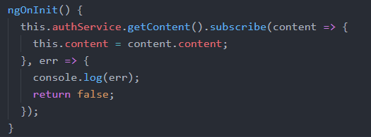
문제선택
resultat.component.html/.ts
.

Slide 16
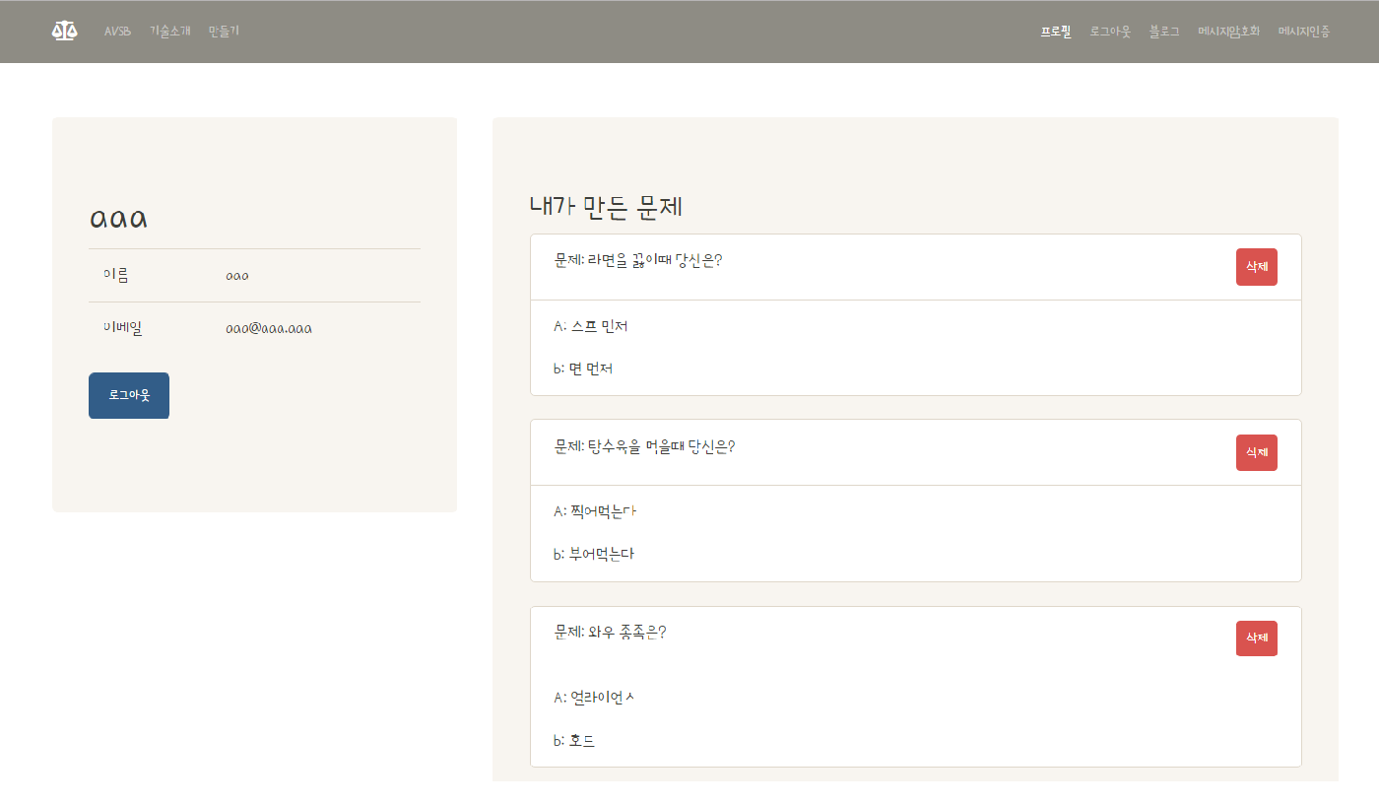
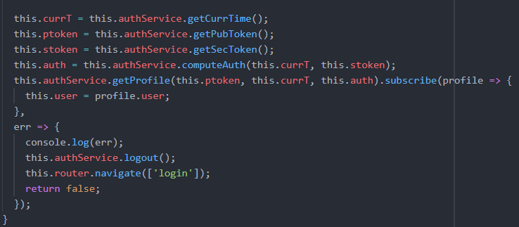
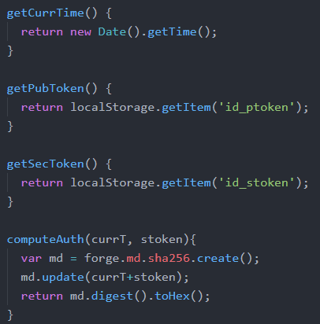
프로필
profile.component.html/.ts
인증정보 계산
혜시화(auth.service.ts)
.

Slide 17
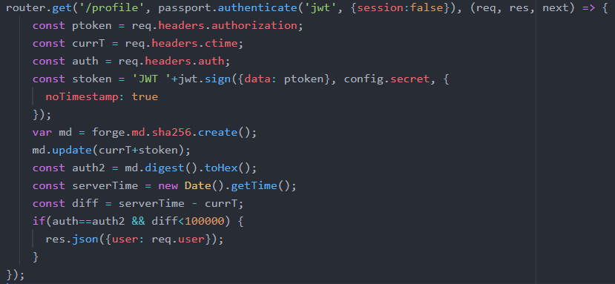
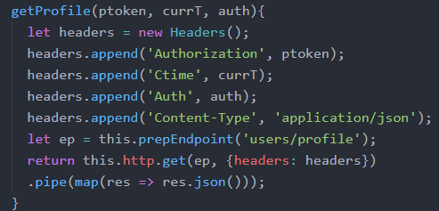
프로필
profile.component.html/.ts
검증
.

Slide 18
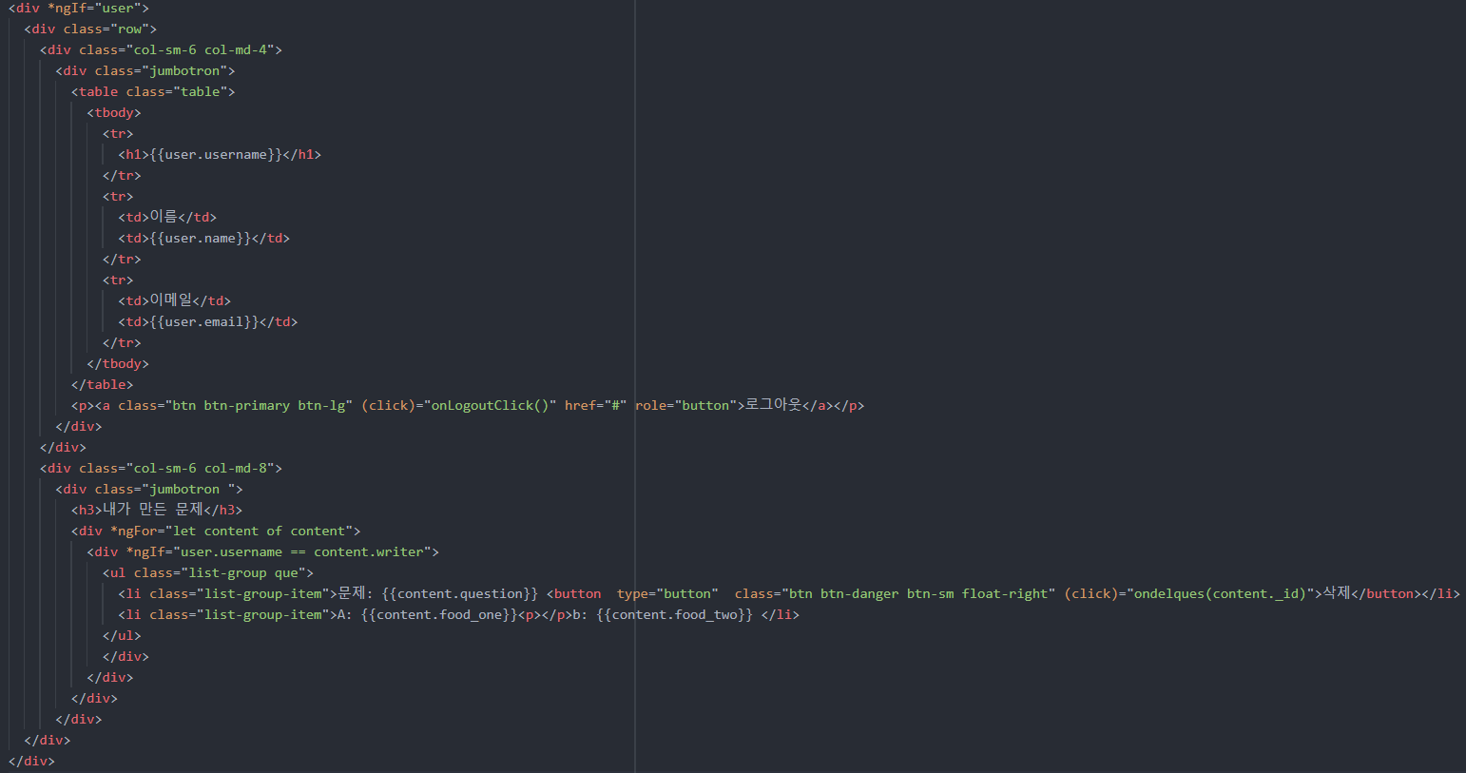
문제삭제
profile.component.html/.ts
.

Slide 19
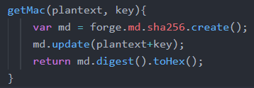
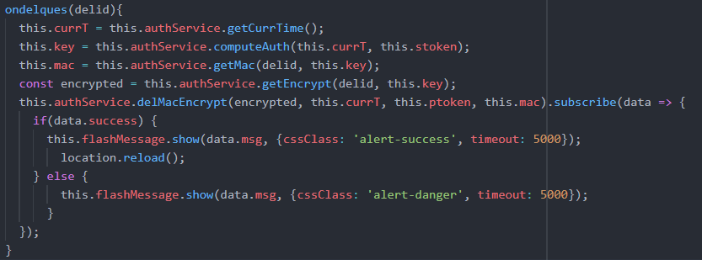
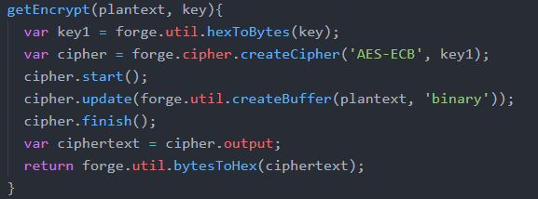
문제삭제
profile.component.ts
난수생성(auth.service.ts)
난수화 / 메시지인증
AES암호화(auth.service.ts)
.

Slide 20
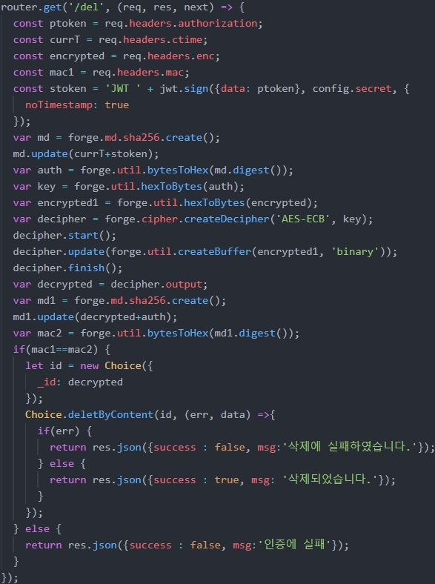
문제삭제
routers.content.js
삭제(models.choice.js)
.

Slide 21
감사합니다

